Slide 1
Linux. Администрирование серверов
Урок 1
Запуск Linux
Загрузка Linux. GRUB, консоль grub, grub-rescue. Init. Представления о SysV Init, Upstart, Systemd. Работа с systemd

Slide 2
Регламент
8 уроков по 1.5 — 2 часа.
Домашние задания.
Видеозапись будет.
Задавайте вопросы.

Slide 3
Что будем изучать на курсе Linux: Администрирование?
Подробности работы в GNU/Linux: запуск Linux, сервисы и диски.
Серверное ПО.
Удаленное администрирование, туннели.
DNS-сервер bind.
Почтовый сервер на базе Postfix.

Slide 4
Каких результатов мы добьемся?
Научимся настраивать серверное ПО, собрать с нуля почтовый сервер на базе Postfix+Dovecot+Roundcube, обеспечить свой DNS-сервер и при необходимости организовать к своей машине удаленный доступ и VPN.

Slide 5
План курса
Запуск Linux. Сервисы.
LVM, RAID, mdadm.
Удаленное администрирование.
Туннели.

Slide 6
План курса
5. Настраиваем mysql.
6. Настраиваем DNS-сервер bind.
7-8. Настраиваем почтовый сервер.

Slide 7
План урока
Первичная загрузка компьютера.
Загрузчик GRUB.
Старт Linux.
Системы инициализации.
Rsyslog, logrotate.
К концу урока мы научимся запускать Linux, даже если что-то пошло не так, управлять работой сервисов и изучать логи .

Slide 8
Запуск Linux

Slide 9
Порядок загрузки
BIOS/UEFI.
MBR/EFI-раздел.
LILO/GRUB.
Ядро.
Init.
Зависимости уровня выполнения.

Slide 10
Файлы grub
Введите текст

Slide 11
Скрипты /etc/grub.d/*
10_linux, 30_os-prober — поиск ядер linux и других ОС на разделах диска
40_custom — добавлять свои пункты
05_debian_theme — задает внешний вид загрузчика.

Slide 12
Консольные команды GRUB
ls
cat
linux
initrd
boot
set
chainloader.

Slide 13
grub-rescue
попробовать загрузиться следующими командами:
* вместо grub2 поставьте реальное местоположение grub
Иногда имеет смысл загрузиться вручную с Live-CD и переконфигурировать grub.
set prefix=(hd1,msdos1)/grub2 insmod normal normal
# grub-mkdevicemap # update-grub2

Slide 14
Параметры /etc/default/grub
GRUB_DEFAULT — номер (имя) пункта загрузки по умолчанию
GRUB_HIDDEN_TIMEOUT=0 — грузить без задержки если 1 система
GRUB_HIDDEN_TIMEOUT_QUIET=true — показывать таймер во время паузы
GRUB_CMDLINE_LINUX_DEFAULT="quiet splash" — задать параметры ядра

Slide 15
Система инициализации init
init Sys V
upstart
Systemd

Slide 16
Уровни выполнения
0 – останов системы
1, S – однопользовательский режим
2–3 – многопользовательский режим
4–5 (обычно 5) – X-Server
6 – перезагрузка
7–9 – не используются

Slide 17
История

Slide 18
Init Sys V
Пример /etc/inittab
id:5:initdefault: si::sysinit:/etc/rc.d/rc.sysinit l0:0:wait:/etc/rc.d/rc 0 l1:1:wait:/etc/rc.d/rc 1 l2:2:wait:/etc/rc.d/rc 2 l3:3:wait:/etc/rc.d/rc 3 l4:4:wait:/etc/rc.d/rc 4 l5:5:wait:/etc/rc.d/rc 5 l6:6:wait:/etc/rc.d/rc 6 1:2345:respawn:/sbin/mingetty tty1 2:2345:respawn:/sbin/mingetty tty2 3:2345:respawn:/sbin/mingetty tty3 4:2345:respawn:/sbin/mingetty tty4 5:2345:respawn:/sbin/mingetty tty5 6:2345:respawn:/sbin/mingetty tty6 x:5:respawn:/etc/X11/prefdm -nodaemon

Slide 19
Управление сервисами
service apache2 start
service apache2 stop
service apache2 restart
service apache2 reload
service apache2 status

Slide 20
Upstart
Пример /etc/init/tty8.conf
# tty8 - getty # # This service maintains a getty on tty1 from the point the system is # started until it is shut down again. start on stopped rc RUNLEVEL=[2345] and ( not-container or container CONTAINER=lxc or container CONTAINER=lxc-libvirt) stop on runlevel [!2345] respawn exec /sbin/getty -8 38400 tty8

Slide 21
Управление сервисами
start apache2
stop apache2
restart apache2
reload apache2
status apache2

Slide 22
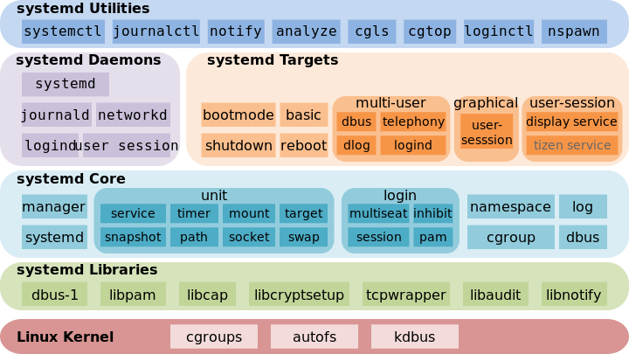
Архитектура systemd

Slide 23
Управление сервисами
systemctl start apache2.service
systemctl stop apache2.service
systemctl restart apache2.service
systemctl reload apache2.service
systemctl status apache2.service

Slide 24
Работа с журнальными файлами
● Просмотр ● Поиск ● Непрерывный мониторинг
● Ротация

Slide 25
Работа с логами
$ journalctl --since yesterday
$ journalctl --since 20:00 --until now
$ journalctl --since 19:00 --until "1 hour ago"
$ journalctl --since "2017-04-07 20:30:00"
$ journalctl --since "2017-04-07 20:30:00" --until "2017-04-08 15:25:00"
$ journalctl -u ssh.service
$ journalctl -u ssh.service --since yesterday

Slide 26
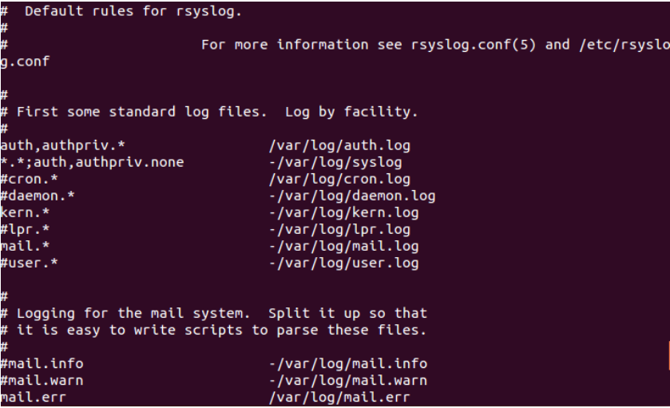
Пример правил для rsyslog

Slide 27
Практическое задание
Загрузить систему вручную через grub в single режиме. После перезагрузки перейти в multiuser режим.
Разобрать конфигурационный файл какого-нибудь юнита. Деактивировать и активировать обратно сервис.
Сравнить конфигурационные файлы в /etc/systemd/system и в /etc/init для одного и того же сервиса. (несмотря на то, что в Ubuntu 16.0 используется Systemd, конфигурационные файлы Upstart все же присутствуют).
*Если вы знакомы с TCP/IP сделать так, чтобы ssh сервис активировался при подключении к TCP-порту 22.

Slide 28
Вопросы участников ...

